Slide 1
计算机网络

Slide 2
IEEE802.5 令牌环网

Slide 3
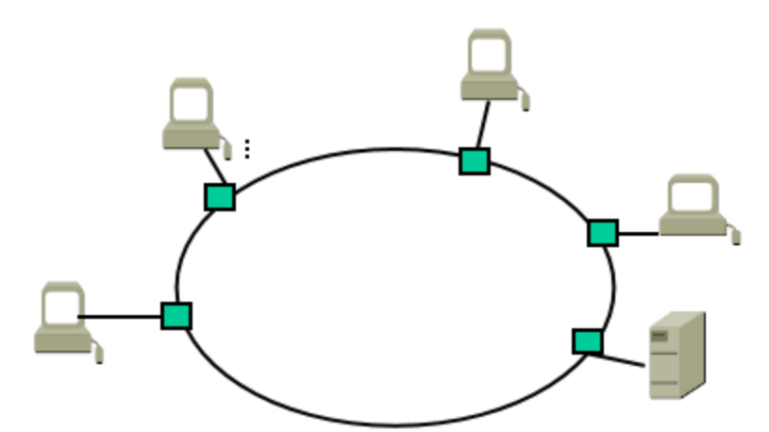
令牌环网是一种基于环形拓扑的局域网结构，其工作原理主要依赖于令牌的传递。

Slide 4
站点的接入
每个站点从过绿色的网络适配器接入网络，该网络适配器从一端接收数据帧，从另一端转发，从而让数据帧在环中流动。数据帧不会直接在环中流动，而是经过环中的所有站点的接力才在环中流动。

Slide 5
令牌
令牌是一种特殊的数据帧，一个令牌环网中只有一个令牌帧在环中传递。
占有令牌的站点可以发数据，没有令牌的站点不可以发数据。
如果一个站点想要发送数据，只有等到令牌帧到达该站点时，该站点不转发令牌帧，从而占有令牌帧，然后发送数据帧。当数据发送完或者占用令牌的时间到，将令牌转发给下一个站点。如果数据没有发送完，那么下次当令牌再次转到该站点时，该站点再占有令牌，发送数据。

Slide 6
数据帧的发送和接收
当一个站点占有令牌时，其可以发送数据。
数据帧是逐帧发送的，当一个数据帧从源站点开始，绕环一周，回到源站点时，源站点回收，然后发送下一个数据帧。
每个站点从网络适配器的一端接收数据帧，同时从另一端转发数据帧；然后检查帧中的目的地址，判断自己是否需要接收，如果需要接收，则继续对帧处理，否则抛弃。

Slide 7
令牌的占有时限
每个站点占有令牌的时间有限制为t, 如果一个站点占有令牌的时间超过t了，但是数据没有发送完，那么该站点必须将令牌转发给下一个站点，让后面的站点有机会发送数据。当令牌再次流转到本站点，可以继续占有令牌发送数据，如果数据还是没有发送完，必须再次转发令牌…

Slide 8
令牌的占有时限
每个站点占有令牌的时间有限制为t, 如果一个站点占有令牌的时间超过t了，但是数据没有发送完，那么该站点必须将令牌转发给下一个站点，让后面的站点有机会发送数据。当令牌再次流转到本站点，可以继续占有令牌发送数据，如果数据还是没有发送完，必须再次转发令牌…
令牌环网能够实现一定的实时数据发送，假设每个站点占有令牌的时限为t,网络中最多有N个站点，那么每个站点在释放令牌后，最后（N-1）*t 时间后会再次得到令牌。

Slide 9
令牌的产生
网络中有一台令牌服务器专门负责产生令牌，如果该服务器经过(N-1)*t时间没有接收到令牌，就自动产生一个令牌放到网络中。

Slide 10
1 下列关于令牌环网络的描述中，错误的是( )
A.令牌环网络存在冲突的可能
B.同一时刻，环上只有一个结点的数据在传输
C，网上所有结点共享网络带宽
D.数据从一个结点到另一结点的时间可以计算
2.与CSMA/CD网络相比，令牌环网络更适合的环境是( )
A.负载轻
B.负载重
C.距离远
D.距离近

Slide 11
3 下列关于令牌环网络的说法中，不正确的是( )
I.信道的利用率比较公平
II.重负载下信道利用率高
III.结点可以一直持有令牌，直至所要发送的数据传输完毕
IV.结点只能持有令牌-段固定的时间，对于没有数据要发送的结点也是如此
A.1 B.II C.III和IV D. IV
4 在令牌环网络中，当所有站点都有数据帧要发送时，一个站点在最坏情况下等待获得令牌和发送数据帧的时间等于( )
A.其他所有站点传送令牌的时间总和
B.其他所有站点传送令牌和发送帧的时间总和
C.其他所有站点传送令牌的时间总和的一半
D.其他所有站点传送令牌和发送顿的时间总和的一半

